Slide 1

«Проблемы современного российского подростка»

Slide 2
Проблема № 1
«мы уже не дети.»
В период, который обычно называют подростковым возрастом (от 12 до 18 лет), человек очень сильно меняется. Он взрослеет, начинает понимать себя, прислушиваться к себе. И именно в этом возрасте ребёнок учится жить отдельно, самостоятельно заботиться о себе и о своём окружении. Они уже хотят казаться взрослыми, но для родителей всё ещё остаются детьми - вот настоящая проблема для подростка.
«В определенный период дети закрываются, у них появляется своя собственная жизнь. Взрослеющая личность обособляется, у нее появляется свой мир — это нормально, так и должно быть»

Slide 3
Проблема №2
«А вот я в твоём возрасте…»
Сколько раз в своей жизни вы слышали: "А вот я в твоём возрасте...". Дальше за этой фразой обычно следует повествование о нелёгком детстве и подростковом возрасте родителя и вывод: твои родители день и ночь пахали, а ты всё ленишься! Не говорите так, пожалуйста. Не сравнивайте разные поколения, вы абсолютно забываете, что жили в других условиях, в другом времени. У вас было своё время, своя жизнь, а сейчас она другая. Ваше прошлое, мы не жили в нём и просто не знаем, как можно жить по-другому.

Slide 4
Проблема №:3 реализация родителя через своего ребёнка.
Такое случается, когда маме или папе чего-то очень хотелось, когда он был подростком, но не было возможности это осуществить. И вот теперь, когда у них уже есть свои дети, они пытаются дать им то, чего не успели попробовать сами, при этом совсем забывая, что возможно, это вовсе не интересно для подростка! А когда начинается возражение по такому поводу, зачастую в ответ мы слышим: "Ты ещё и возмущаешься? Да ты радоваться должен! Я в твои годы очень хотела играть на пианино, но не могла решить этой проблемы. А ты сможешь!" Это абсолютно неправильно. Вы хотели играть на скрипке? А вот ваш сын или дочь хочет ходить на футбол. Вы хотели учить немецкий? А ваша дочь или сын хочет учить французский или испанский. Современная реальность совсем другая, а также ваш ребёнок –не ваша копия. И это важно понимать.
Цитата подростков: «Мы, не копия своих родителей, мы совсем другие люди.»

Slide 5
Проблема №4
«Запрет на чувства»
Современные подростки могут заниматься селфхармом (от англ. self-harm — самоповреждение). По сути, это проявление агрессии, только направлена она на самого себя. Часто такая проблема возникает в семьях, где не принято открыто говорить о своих переживаниях, а эмоции и чувства — под запретом или считаются ерундой. Ребенок может перестать доверять родителям, если почувствует, что они не замечают его взросления и продолжают общаться с ним, как с маленьким.
«В таком случае душевная боль ребенка получает физический выход. Это становится его способом выжить в предлагаемых условиях. Всё это зависит от того, как устроена семья: если они могут высказывать и обсуждать свои чувства, склонность к ауто-агрессии заметно снижается», — рассказывает психолог Анна Морозова.

Slide 6
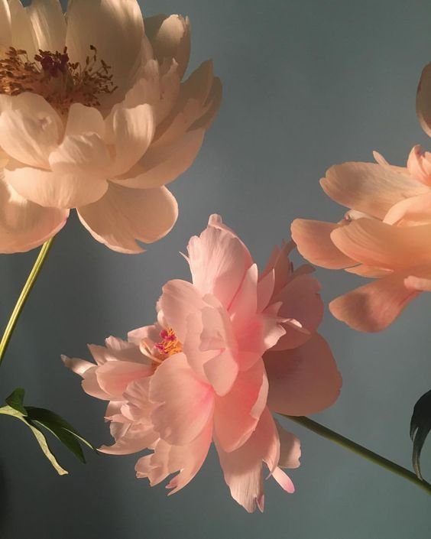
Конец

